Slide 1
Программа «УМНИК-2022»
«Мастерская по подготовке инновационных технологических проектов»
Стрелкова Наталья Владимировна,
куратор по программам Фонда содействия инновациям в Самарской области, ГАУ «Центр инновационного развития и кластерных инициатив Самарской области» - технопарк «Жигулевская долина»

Slide 2
Фонд содействия инновациям
Фонд содействия развитию малых форм предприятий в научно-технической сфере является государственным институтом развития и осуществляет свою деятельность с 1994 года.
Ключевая цель деятельности Фонда – финансовая поддержка молодых ученых и малых предприятий, которые занимаются научными разработками с высоким потенциалом коммерциализации. Это первый шаг на пути от идеи до ее реализации, к успеху отдельно взятого предприятия и государства в целом.
Результатом деятельности Фонда является создание новых инновационных продуктов на рынке, увеличение числа успешно работающих предприятий и объектов интеллектуальной собственности, вовлеченных в хозяйственный оборот.
Основные направления деятельности Фонда:
Вовлечение молодежи в инновационную деятельность;
Поддержка стартапов;
Содействие коммерциализации разработок и расширению бизнеса;
Содействие развитию высокотехнологичных секторов экономики (диверсификация бизнеса, кооперация малого и крупного бизнеса);
Поддержка экспортно-ориентированных компаний.

Slide 3




Основные программы
ПРЕДПОСЕВ
ПОСЕВ
СТАРТАП
СТАРТАП
РАННЯЯ СТАДИЯ
АКТИВНЫЙ РОСТ
«УМНИК»
«СТАРТ»
«РАЗВИТИЕ»
«КОММЕРЦИАЛИЗАЦИЯ»
Поддержка научно-технических проектов молодых исследователей
Поддержка стартапов на ранних стадиях развития
Поддержка НИОКР компаний, имеющих опыт разработки и продаж инновационной продукции
Поддержка проектов компаний по организации производства инновационной продукции
Грант на НИР
Грант на НИОКР или коммерциализацию результатов НИОКР
Грант на НИОКР
Грант на коммерциализацию результатов НИОКР
500 тыс.
До 24 млн (на 4 этапах)
До 20 млн
До 30 млн
Физ. лицо
Софинансирование со второго этапа 50% от суммы гранта
Софинансирование от 30% до 50% от суммы гранта
Софинансирование 100% от суммы гранта
ПРИЕМ ЗАЯВОК:
ПРИЕМ ЗАЯВОК:
ПРИЕМ ЗАЯВОК:
ПРИЕМ ЗАЯВОК:
В течение года согласно объявлению конкурсов
В течение года согласно объявлению конкурсов
В течение года согласно объявлению конкурсов
В течение года согласно объявлению конкурсов

Slide 4
Программа «УМНИК»
Программа «УМНИК» - эффективный инструмент привлечения государственного финансирования на реализацию инновационного технологического проекта.
Название программы «УМНИК» расшифровывается как Участник молодежного научно-инновационного конкурса.
Финансовая поддержка предоставляется в виде безвозмездной и безвозвратной субсидии в денежной форме, выделяемой на проведение НИР, заявителям, отобранным по результатам конкурсного отбора.
Финансирование проектов реализуется в соответствии с договором о предоставлении гранта на выполнение НИР и оценку перспектив коммерческого использования результатов НИР в рамках реализации проекта.
Направления:
Н1. Цифровые технологии;
Н2. Медицина и технологии здоровьесбережения;
Н3. Новые материалы и химические технологии;
Н4. Новые приборы и интеллектуальные производственные технологии;
Н5. Биотехнологии;
Н6. Ресурсосберегающая энергетика.
В конкурсе могут принимать участие физические лица, являющиеся гражданами Российской Федерации, ранее не побеждавшие в программе «УМНИК», на момент подачи заявки в возрасте от 18 до 30 лет включительно.
Каждый проект подается и представляется одним физическим лицом, с которым Фонд заключает договор в случае победы в конкурсе.

Slide 5
Работа с системой
Оформление и подача заявок производится в специализированной системе по адресу umnik.fasie.ru
В Систему вносятся личные данные, технические сведения о проекте, описывается потенциал коммерциализации и прикрепляется презентация проекта.
Все разделы заявки в Системе должны быть заполнены. Наименование НИР должно начинаться со слова «Разработка» и предусматривать в своем составе упоминание потенциального объекта коммерциализации (продукта, услуги или технологии).
При подаче заявки производится выбор одного из аккредитованных Фондом мероприятий, в рамках которого заявителем планируется прохождение очного/заочного полуфинального отбора. Перечень аккредитованных мероприятий и сроки их проведения публикуются по адресу fasie.ru и в Системе.
Объем предоставляемого Фондом гранта составляет 500 000 рублей.
Гранты победителям Программы предоставляются единовременно на 2 этапа выполнения работ в течение 1 года в соответствии с календарным планом, предусмотренным договором.
Перечисление средств гранта победителю осуществляется на личный расчетный счет, открытый в кредитной организации.
Полученные средства гранта в случае их использования не по целевому назначению подлежат возврату в Фонд.

Slide 6
Обязательства победителя
По итогам выполнения Работ грантополучателем должны быть достигнуты следующие результаты:
подана заявка на регистрацию прав на результаты интеллектуальной деятельности (РИД), созданные в рамках выполнения НИР;
разработан бизнес-план проекта;
пройдена преакселерационная программа на базе организации, аккредитованной Фондом на право осуществления преакселерационной деятельности в интересах победителей программы «УМНИК», с целью проработки перспектив коммерческого использования результатов НИР;
разработана дорожная карта развития проекта.

Slide 7
Этапы рассмотрения заявок
Проведение экспертизы на соответствие формальным требованиям Положения;
Проведение полуфинальной экспертизы;
Проведение обезличенной экспертизы;
Рассмотрение заявок экспертным жюри на финальном отборе;
Рассмотрение заявок экспертным советом Фонда;
Рассмотрение заявок конкурсной комиссией Фонда;
Утверждение итогов конкурса дирекцией Фонда.

Slide 8
Порядок отбора заявок
Формальный отбор:
осуществляется после подачи заявки в Системе на одно из аккредитованных Фондом мероприятий;
после окончания срока приема заявок региональный представитель Фонда или куратор Программы в организации, проводящей отбор (далее – Представитель), осуществляет проверку поданных заявок по формальным признакам. Заявки, не соответствующие им, снимаются с дальнейшего рассмотрения;
заявки, прошедшие отбор по формальным признакам, допускаются для дальнейшего рассмотрения.

Slide 9
Порядок отбора заявок
Полуфинальный отбор:
осуществляется в очном/заочном формате на базе аккредитованных Фондом полуфинальных площадок;
оценка заявки проводится экспертами аккредитованной полуфинальной площадки по критерию «Научно-технический уровень продукта, лежащего в основе проекта»;
по результатам экспертной оценки в Системе заявителям выставляются рейтинговые баллы, и определяется перечень заявок, рекомендуемых для дальнейшего рассмотрения.

Slide 10
Порядок отбора заявок
Заочная экспертиза:
заявки, рекомендованные по результатам полуфинального отбора, направляются на обезличенную научно-техническую экспертизу;
проведение обезличенной экспертизы обеспечивается группой программы «УМНИК» с привлечением экспертов, аккредитованных Фондом для проведения экспертизы;
оценка проводится по критерию «Научно-технический уровень продукта, лежащего в основе проекта»;
по итогам обезличенной научно-технической экспертизы в Системе формируется список заявок, рекомендованных к участию в финальном отборе.

Slide 11
Критерий «Научно-технический уровень продукта, лежащего в основе проекта»
№ | Показатели критерия | Содержание показателя
1.1 | Актуальность предлагаемого проекта | Оценивается значение идеи, сформулированной в проекте, для решения современных проблем и задач, как в отдельном регионе, так и в России в целом
1.2 | Оценка научно-технической новизны продукта | Оценивается уровень научно-технической новизны разработки, лежащей в основе создаваемого продукта.
1.3 | Оценка достижимости результатов НИР | Оценивается наличие, обоснованность и достаточность предложенных методов и способов решения задач для получения требуемых качественных и технических характеристик результатов НИР. Оценивается соответствие заявляемого объема необходимых научных работ, сложности решаемой задачи, а также имеющийся у заявителя научный задел по тематике НИР

Slide 12
Проведение финального отбора
Финальный отбор:
осуществляется в очном формате на базе аккредитованных Фондом финальных площадок;
оценка заявок проводится членами регионального экспертного жюри (РЭЖ) по критериям «Перспективы коммерциализации проекта» и «Квалификация заявителя»;
по результатам финального отбора оформляется протокол с рекомендациями по подведению итогов, который подписывается председателем РЭЖ или его заместителем. Член РЭЖ, не согласный с принятым решением, может письменно изложить свое особое мнение и представить его председателю РЭЖ. Особое мнение прикрепляется к соответствующему протоколу в виде приложения. Результаты отбора также вносятся в Систему;
протокол РЭЖ носит рекомендательный характер и направляется для утверждения в Фонд.

Slide 13
Критерий «Перспективы коммерциализации проекта»
№ | Показатели критерия | Содержание показателя
2.1 | Оценка востребованности продукта на рынке | Оценивается востребованность продукта на указанных рынках и коммерческие перспективы продукта
2.2 | Оценка потенциальных конкурентных преимуществ | Оцениваются ключевые для потребителя характеристики, по которым у продукта/технологии есть преимущества перед аналогами

Slide 14
Критерий «Квалификация заявителя»
№ | Показатели критерия | Содержание показателя
3.1 | Увлеченность идеей | Оценивается личность выступающего и качество представления проекта
3.2 | Оценка предпринимательского потенциала заявителя | Оценивается наличие потенциала для создания и развития инновационного бизнеса
3.3 | Оценка взаимодействия с вузом или компанией | Оценивается наличие договора о взаимодействии с вузом или компанией, на базе которой будет реализовываться проект

Slide 15
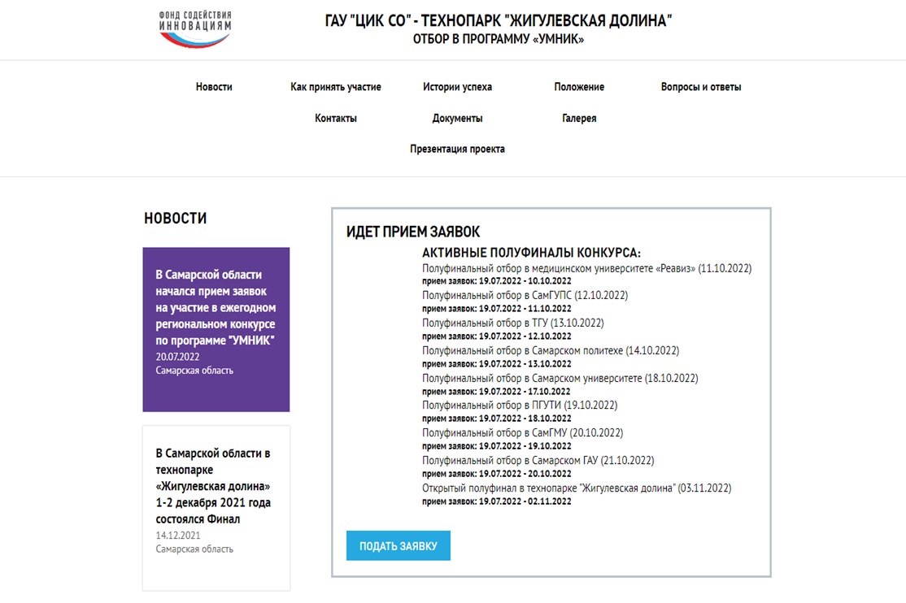
«УМНИК-Самарская область 2022»
В Самарской области осуществляется прием заявок на участие в региональном отборе по программе «УМНИК-Самарская область 2022» https://umnik.fasie.ru/samara/
Полуфинальные отборы в вузах состоятся в октябре 2022г.
Финал регионального конкурса пройдет 1 декабря 2022г. на площадке представительства Фонда содействия инновациям в Самарской области в технопарке «Жигулевская долина» в г. Тольятти.

Slide 16
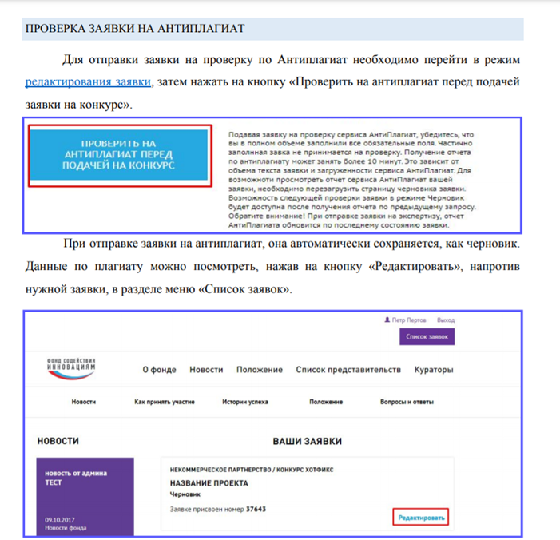
Разделы заявки «УМНИК»
Заявка включает следующие разделы:
Данные о проекте;
Данные об участнике;
Научно-техническая часть проекта;
Коммерциализуемость научно-технических результатов;
Презентация.
Проверка заявки на антиплагиат

Slide 17
Рекомендации по оформлению заявки
Научно-техническая часть проекта
1. Название.
Проект должен начинаться со слов «Разработка...» и содержать в себе описание продукта, его особенностей и назначения.
Пример: Разработка + «наименование создаваемого продукта» + «на основе или с использованием...» + «для применения в...»
(Разработка автоматизированной системы управления индукторным электроприводом двойного питания для работы в прецизионных системах, системах конвейерного производства и центробежных установках).
Основной смысл: из названия проекта должно быть понятно в чем его суть, для чего он нужен, в чем его особенность.
Оптимальное емкое название проекта будет содержать 7-15 слов.
Необходимо избегать в названиях проектов (в качестве разрабатываемых продуктов) слова «Алгоритм», «Метод» или «Способ», т.к. они не являются объектами коммерциализации (в отличие от «Технология», «Система», «Комплекс»).

Slide 18
Рекомендации по оформлению заявки
2. Цель.
Рекомендуется использовать простой и понятный для неспециалиста язык (не использовать наукообразный текст).
Необходимо показать, что Вы четко понимаете конечную цель Вашей работы, осознаете, какой именно научно-технический результат должен получиться в конце работы над данным проектом.
Целью НИР не может быть получение или разработка прототипа, экспериментального образца, продукта и прочего. Можно указать, что будет проведено исследование важных процессов (указать каких). В определении цели должен быть указан полезный (технический, социальный) эффект, который обеспечивается использованием полученного научного результата.
Цель должна подразумевать положительную динамику, изменение каких-либо показателей в лучшую сторону, в виде: - улучшения показателей..., - снижения потребления., уменьшение издержек, расхода., - увеличение скорости., - повышение отдачи, точности. и т.д. Например, в результате разработки планируется: «Получение программного кода, который позволит повысить скорость управления системой контроля поточной линии на предприятии ...»

Slide 19
Рекомендации по оформлению заявки
3. Задачи.
Необходимо указать задачи, которые ставятся для достижения цели в рамках двухлетнего договора. Также необходимо указать итоговый результат двухлетней работы (экспериментальный или лабораторный образец, программный продукт, технология).
По пунктам указать научно-исследовательские задачи, которые будут последовательно решаться при выполнении НИР в течение двух лет.
Кратко и ясно (1-4 предложения) следует указать конечный продукт, к созданию которого приведёт НИР.
Следует учитывать, что по итогам НИР может получиться только экспериментальный или лабораторный образец, но ни в коем случае не промышленный или опытный образец. Указать, как визуально будет выглядеть продукт для конечного потребителя/клиента.
Например, для прибора или аппаратного комплекса — части, из которых он состоит. Для ПО — количество модулей, основные особенности интерфейса. Для препаратов — внешний вид, цвет, вкус, запах.

Slide 20
Рекомендации по оформлению заявки
4. Назначение научно-технического продукта (изделия и т.п.)
Описать функциональное назначение проекта.
Можно указать, где будет использован результат, кто будет его потребителем. В разделе о назначении научно-технического продукта должно быть указано его название, конкретная область его применения и конкретные функции, выполняемые разрабатываемым продуктом.
Например: результат будет использован ведущими промышленными предприятиями для совершенствования производственных мощностей в области оптимизации скорости станкоотдачи машиностроительного оборудования на предприятиях АО "Норский керамический завод", АО "ОДК-Газовые турбины", АО "Русская механика" и пр.

Slide 21
Рекомендации по оформлению заявки
5.Научная новизна предлагаемых в проекте решений.
Необходимо четко указать предлагаемые в Вашем проекте решения и представить их новизну: новые подходы, усовершенствования и т.п.
Следует начать описание с обоснования необходимости проведения НИР по проекту, на решение какой научно-технической задачи направлен проект, какие параметры предполагается получить.
В разделе необходимо отразить информацию по уникальности разработки и ее отношению к существующим технологиям (продуктам).
Укажите, что в ходе проекта будет разработано впервые, что не имеет аналогов в научной практике, в чем заключается уникальность разработки. Избегайте выражений «абсолютная новизна», «аналоги отсутствуют», «прорывная технология».
Необходимо кратко отразить информацию о существующих аналогах, их недостатки, а также обосновать, почему необходим новый продукт.
Затем выделить набор определенных характеристик и параметров, которые отличают или характеризуют Вашу разработку в лучшую сторону по сравнению с существующими аналогами.
При сравнении следует избегать общих слов: «больше», «меньше», «лучше». Например, новизна исследования заключается: «в разработке ранее не используемой технологии автоматизации системы управления поточной линией на промышленных предприятиях».

Slide 22
Рекомендации по оформлению заявки
6. Обоснование необходимости проведения НИР.
Требуется представить актуальность проведения НИР, обосновать необходимость разработки указанных в предыдущем пункте предлагаемых решений. Привести, при наличии, научный задел/публикации.
Научным заделом может быть имеющаяся интеллектуальная собственность (свидетельство о регистрации ПО, патент на изобретение, полезная модель) и / или сформированные, либо поданные заявки на ИС.
Пример: актуальность можно охарактеризовать, например, как возможность модернизации имеющегося технического или программного решения на производственной линии конкретного предприятия в целях повышения качественных и количественных показателей производительности.

Slide 23
Рекомендации по оформлению заявки
7.Основные технические параметры, определяющие количественные, качественные и стоимостные характеристики продукции (в сопоставлении с существующими аналогами, в т.ч. мировыми).
Необходимо представить качественные и количественные параметры, характеризующие Вашу разработку. Провести сравнение с аналогами в соответствии с представленными характеристиками (техническими, экономическими, социальными и др.), сделав акцент на инновации, реализуемые в данном проекте.
Например: из представленных на рынке (продуктов), для оценки конкурентоспособности разрабатываемого (продукта), нами были выбраны следующие товары, обладающие наиболее близкими к разрабатываемому (продукту) характеристиками: Название, производитель; Мощность; Теплоемкость; Энергопотребление.
Необходимо определить наиболее конкурентоспособные аналоговые товары (2-3 товаров) на данном рынке, которые можно выбрать в качестве образца для сравнения при оценке конкурентоспособности предлагаемого продукта.
Сравнение необходимо провести как с аналогами отечественного, так и импортного производства.
Можно сделать таблицу: Основные характеристики продукта и преимущества перед аналогами!
Наименование параметра | Ед. измерения | Значение параметров
 |  | Разрабатываемый продукт | Товар 1. Производитель | Товар 1. Производитель | Комментарий
Нормативно-производственные параметры:
1.Мощность |  |  |  |  | сопоставим
2.Класс энергопотребления |  |  |  |  | Ниже на
3. |  |  |  |  | Выше на
4. |  |  |  |  | Лучше на
и т.д.
Потребительские параметры:
1.Долговечность
2. Ремонтопри- годность
Экономические параметры:
1.Цена

Slide 24
Рекомендации по оформлению заявки
8. Конструктивные требования (включая технологические требования, требования по надежности, эксплуатации, техническому обслуживанию, ремонту, хранению, упаковке, маркировке и транспортировке).
В случае описания прибора, устройства, части устройства, элемента конструкции, нового материала или другого материального образца - указать в каком виде он будет выполнен, включая описание самой структуры прибора, корпуса и упаковки.
В случае описания технологии, программного обеспечения или другой нематериальной продукции - описать стадии технологического процесса разработки, функционал на выходе.
Показать четкое понимание требований к научно-техническому результату данного проекта.
Можно заполнять данный раздел, опираясь на следующие пункты (имеют рекомендательный характер в случае, если нет представления, что можно указать):
ограничения предлагаемой разработки.
ключевые условия, при которых будет функционировать/может быть реализовано (ПО/ прибор/установка/технология).
условия, при которых будет эксплуатироваться разработка.
насколько долговечна предлагаемая разработка и как часто она требует ремонта (прибор/установка).
противопоказания и показания к применению (лекарственные средства/БАД).
специалист какой квалификации может применять предлагаемую разработку.

Slide 25
Рекомендации по оформлению заявки
9. Требования по патентной защите (наличие патентов), существенные отличительные признаки создаваемого продукта (технологии) от имеющихся, обеспечивающие ожидаемый эффект.
Показать понимание необходимости защиты ИС, полученной в результате работы над данным проектом. Привести несколько существенных отличительных признаков, предлагаемых в Вашем проекте решений, обеспечивающих ожидаемый научно-технический результат данного проекта.
По условиям договора Вы будете обязаны подать заявку на патент или свидетельство на программный продукт.
Напишите, какой ВИД патента, примерное НАЗВАНИЕ патента и КОГДА Вы планируете подать на него заявку.
Допускается заявка на изобретение, на полезную модель, регистрация программы на ЭВМ или иной тип правоохранного документа, который регистрируется в ФИПС.

Slide 26
Рекомендации по оформлению заявки
10. Календарный план проекта в рамках договора по программе «УМНИК».
Требуется составить план реализации научно-технической части проекта на 2 года (этапа). Каждая работа должна быть пронумерована. В Календарном плане должно быть указано по 5-6 видов работ на каждый этап. Разделите 1-й и 2-й этапы НИР на подэтапы. Затем разработайте план действий, как достичь результата.
По видам работ:
НЕДОПУСТИМО: Литературный обзор, упаковка, маркетинг, продвижение, сертификация, создание, изготовление, промышленный или опытный образец, опытная партия, клинические испытания, конструкторская документация, технологическая документация, закупка оборудования, производство и др.
Подача заявки на патент, создание бизнес-плана, публикация статьи, участие в конференции и преакселлерационая программа также не вписываются в календарный план.
РЕКОМЕНДУЕТСЯ ИСПОЛЬЗОВАТЬ: Разработка, исследование, экспериментальное исследование, анализ, испытания, макет, лабораторный макет, прототип, экспериментальный образец, модификация…

Slide 27
Рекомендации по оформлению заявки
КОММЕРЦИАЛИЗУЕМОСТЬ НАУЧНО-ТЕХНИЧЕСКИХ РЕЗУЛЬТАТОВ
Необходимо предложить перспективы коммерциализации результата НИР, результаты оценки рынка для создаваемого продукта.
Обозначить потенциального потребителя, наличие рисков коммерциализации и меры их снижения, наличие конкурентов, дать информацию о ценах на продукт и на продукцию конкурентов, указать себестоимость продукта, объем рынка.
11.Область применения:
Называйте конкретно возможные области применения! Хороший пример: «Металлургия», «Медицинское приборостроение».
12. Объем внебюджетных инвестиций, собственных средств и иных источников, источники средств и формы их получения, распределение по статьям:
Указывайте, по возможности, объем вкладываемых средств в проект из сторонних источников: гранты, конкурсы, инвестиции, собственные средства. Покажите наличие/доступность материально-технических ресурсов, необходимых для успешного получения научно-технического результата данного проекта.

Slide 28
Рекомендации по оформлению заявки
13.Имеющиеся аналоги.
Требуется представить результат поиска аналогов защищаемой Вами разработки, прибора, технологии, услуги и др.
Указать на отсутствие/недостатки полных аналогов, реализующих сходный с Вашей разработкой функционал.
Представить, по возможности, несколько косвенных аналогов и привести их основные недостатки.
Не следует указывать, что аналогов нет, как правило, в проектах предлагаются новые решения давно существующих проблем, и на текущий момент эти проблемы уже каким-либо образом решаются. Аналоги могут быть не прямыми, а косвенными, но они есть!

Slide 29
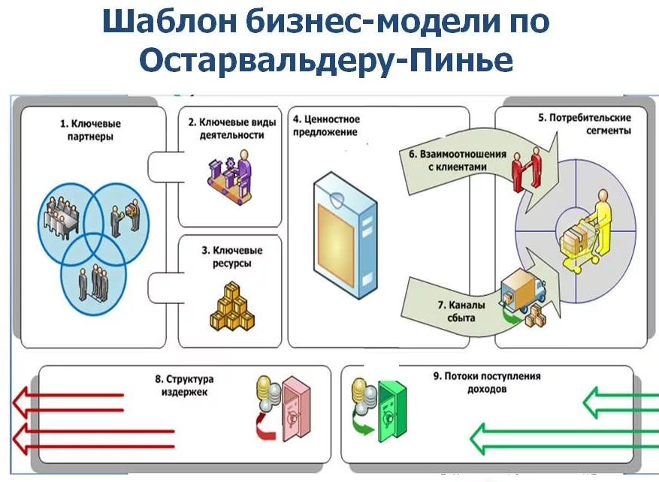
Рекомендации по оформлению заявки
14. План коммерциализации проекта.
Описать планируемую бизнес-модель.
Бизнес-модель — описание того, как планируемая к созданию компания будет зарабатывать деньги. То есть в данном разделе необходимо дать развернутый ответ на вопросы:
Что Вы предлагаете и кому?
Как Вы продаете свои услуги и продукты?
За что Вы получаете деньги?

Slide 30
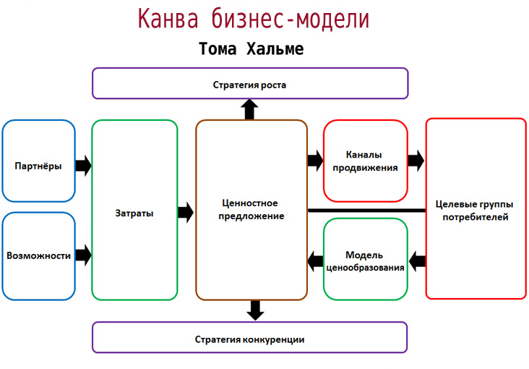
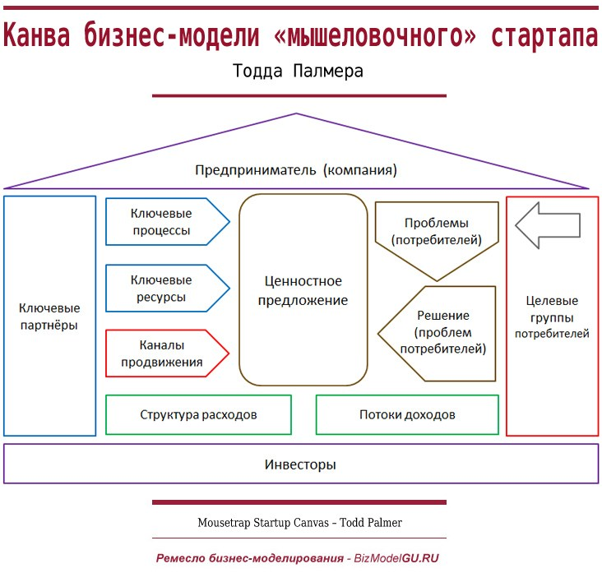
Рекомендации по оформлению заявки

Slide 31
Оформление презентации
Обязательным прикрепленным файлом к заявке является презентация проекта:
Подготовьте презентацию на основе именно своей заявки;
Используйте при оформлении презентации больше демонстрационного материала, таблиц, схем, графиков;
Выбирайте цвет и шрифт в соответствии с установленными требованиями;
Используйте для оформления презентации изображения и иллюстрации высокого качества;
Проверьте ошибки и стиль;
Укажите, кому потенциально интересен проект, кто готов оказать поддержку его развитию, кто готов предоставить дополнительные ресурсы (оборудование, финансы, помещение, комплектующие, образцы). При наличии, продемонстрируйте имеющиеся намерения в виде письма от потенциальных заказчиков;
Сообщите о себе и своей команде, представьте квалификацию и компетенции всех участников, продемонстрируйте свою мотивацию;
Не забудьте указать свои контакты для связи и привлечения партнеров, заинтересованных в Вашем проекте.

Slide 32
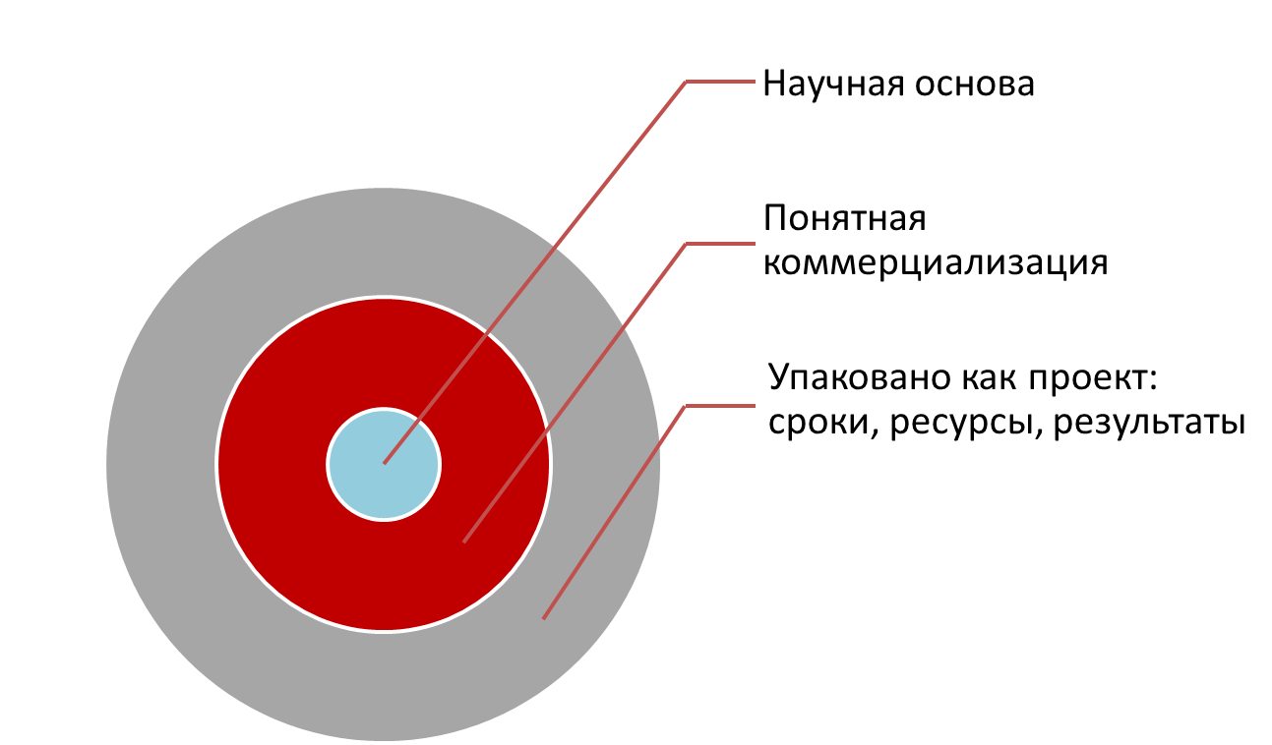
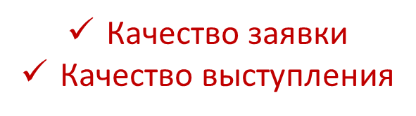
Таким образом:
При оформлении заявки используйте рекомендации от организатора!
Название заявки должно отражать суть проекта и начинаться с слова «Разработка….»;
Заявка на сайте должна быть заполнена КОРРЕКТНО;
Не используйте сложные профессиональные термины, все должно быть понятно любому человеку;
Вычитайте в заявке текст и проверьте ошибки;
Обязательно помните, что на полуфинале оценивается научная часть проекта, а на финале – бизнес составляющая;
Составляющие успеха «УМНИК»

Slide 33
Стрелкова Наталья Владимировна
куратор по программам Фонда содействия инновациям в Самарской области, ГАУ «Центр инновационного развития и кластерных инициатив Самарской области»
Контакты:
Тел.:+7(8482)93-00-93(добав.932)
E-mail: umnik.dolinatlt@mail.ru
https://umnik.fasie.ru/samara/

